Slide 1
Выступление на окружном методическом объединении «Применение робототехнической лаборатории «MatataLab» в образовательной деятельности»
Муниципальное автономное дошкольное образовательное учреждение детский сад №83 общеразвивающего вида
Презентацию подготовила:
Сауляк Татьяна Ивановна
воспитатель первой квалификационной категории
Одинцово
2020

Slide 2
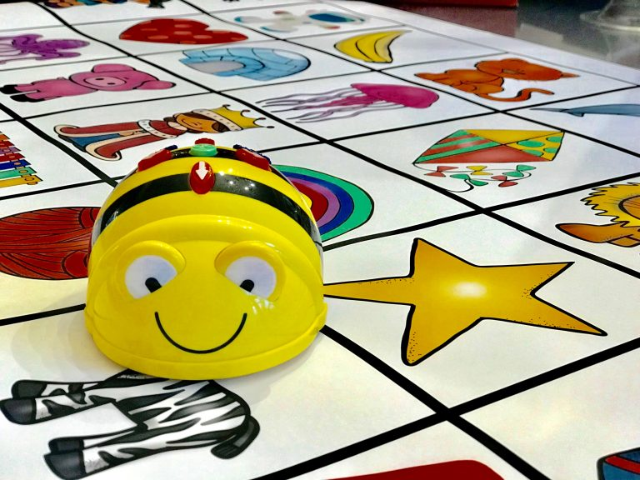
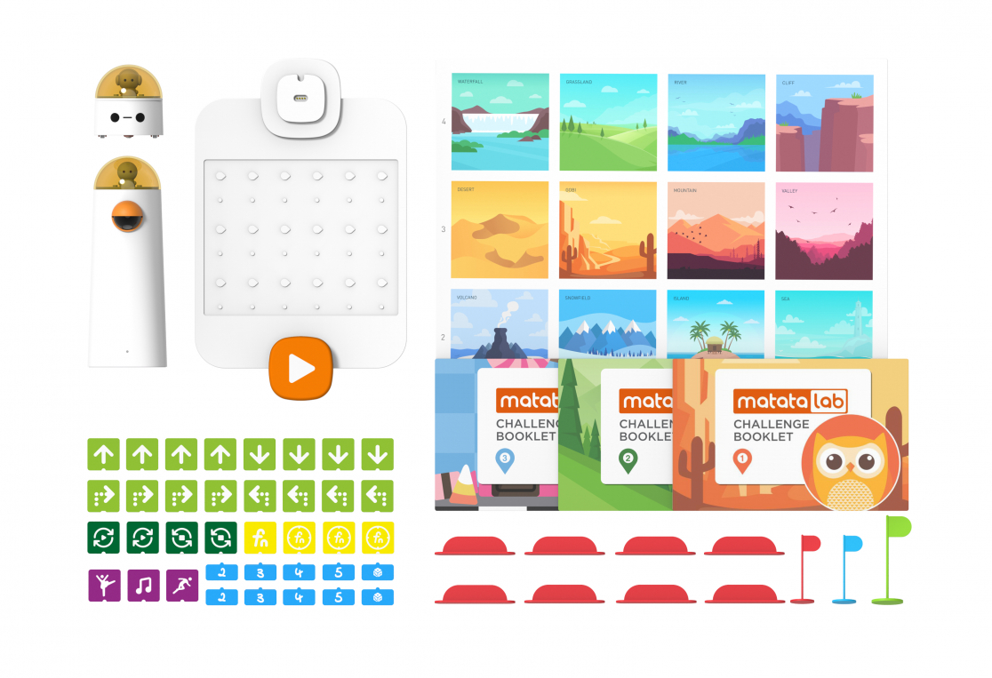
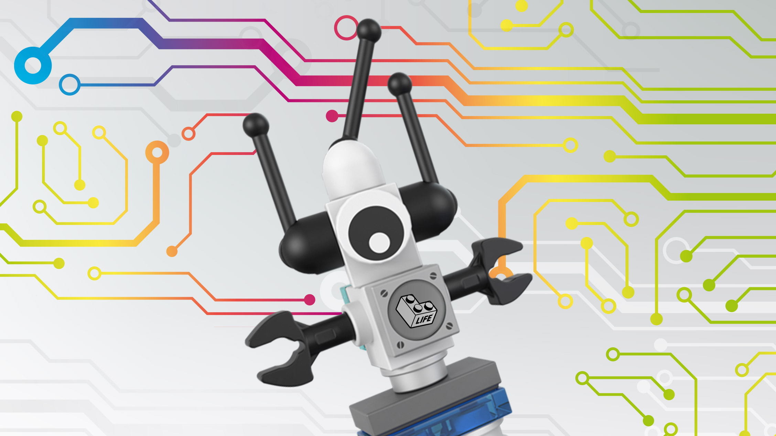
Робототехника в ДОУ
Образовательная робототехника- представляет собой новую, актуальную педагогическую технологию, которая находится на стыке перспективных областей знания: механики, электроники, автоматики, конструирования, программирования и технического дизайна, а дошкольный возраст – это идеальное время для начала изучения основ программирования и робототехники, когда у детей особенно выражен интерес к техническому творчеству.

Slide 3
Bee-Bot и matata lab
Если сравнивать робота Bee-Bot (пчела) и робота MATATALAB, то главное отличие заключается в том, что при работе с MATATALAB у ребенка перед глазами находится весь алгоритм действий робота. Это позволяет ребенку увидеть ошибку и понять, почему она была допущена.

Slide 4
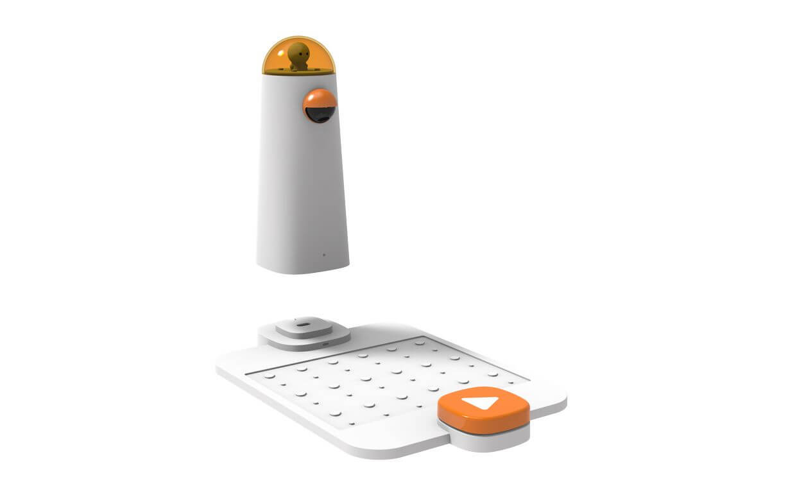
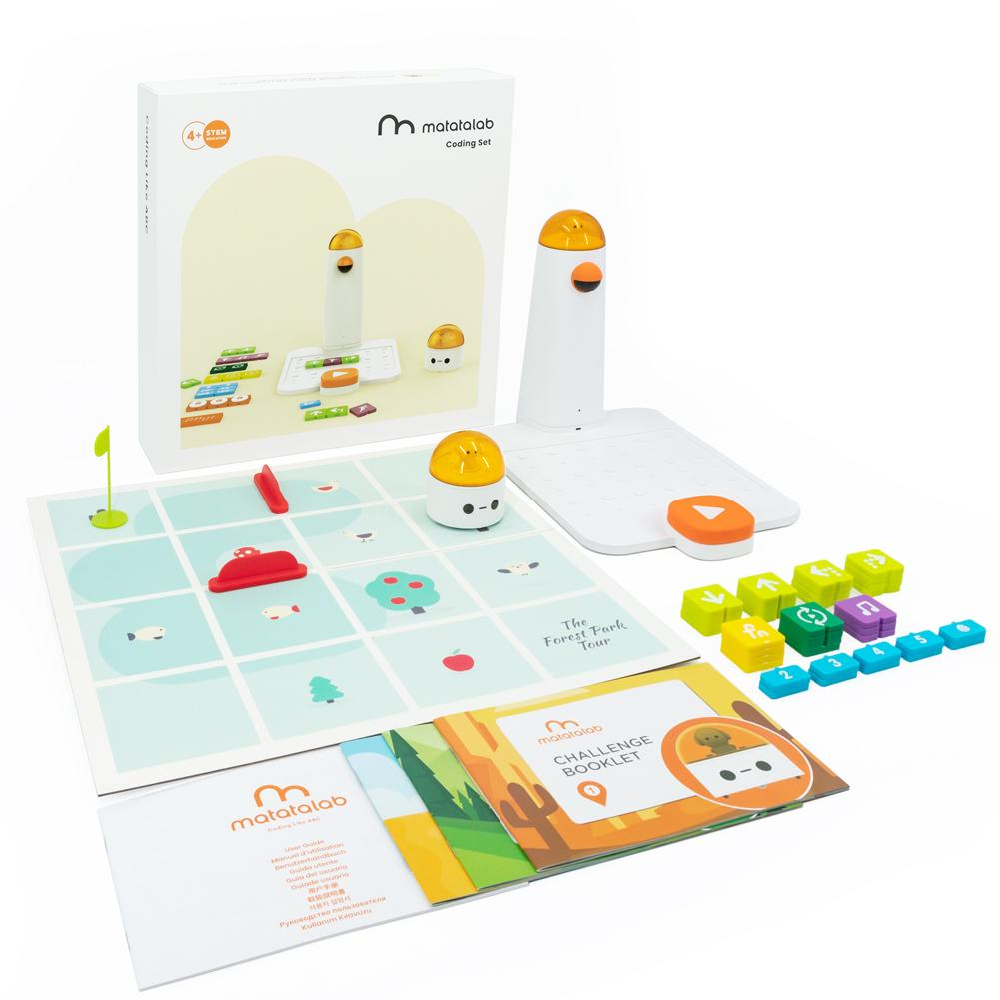
MatataLab - это игровая лаборатория для детей от 4 лет, предназначена для развития логического мышления и творческих способностей.
В базовый комплект MATATALAB входит:
программируемый робот,
панель управления,
управляющая башня,
программные блоки.
Робот- это приемное устройство, которое исполняет команды направленные управляющей башней. Робот располагается на игровом поле с заданием. Умеет рисовать и петь.
Управляющая башня - это модуль со встроенной камерой для распознавания программы, составленной из блоков.

Slide 6
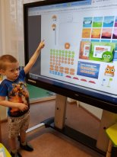
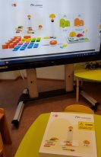
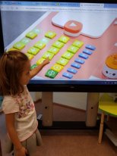
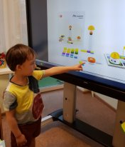
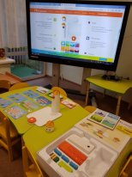
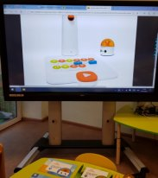
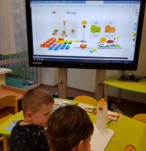
Знакомство c MatataLab
После освоения воспитанниками робота Bee-Bot, они знакомятся с робототехнической лабораторией «MatataLab», которая включает в себя более широкие возможности.

Slide 7
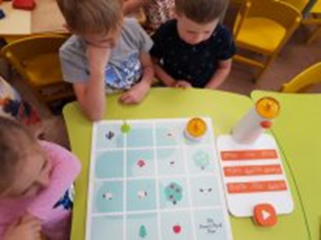
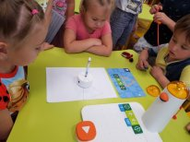
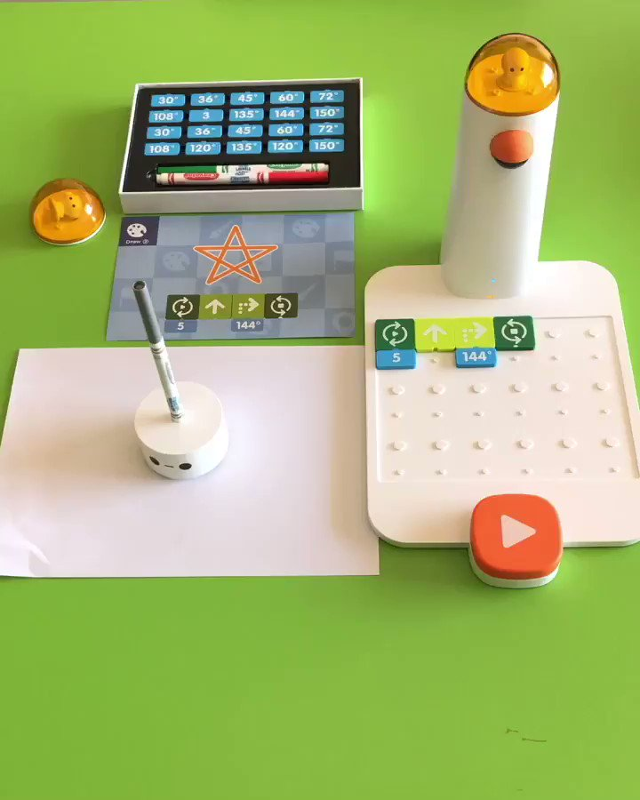
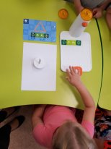
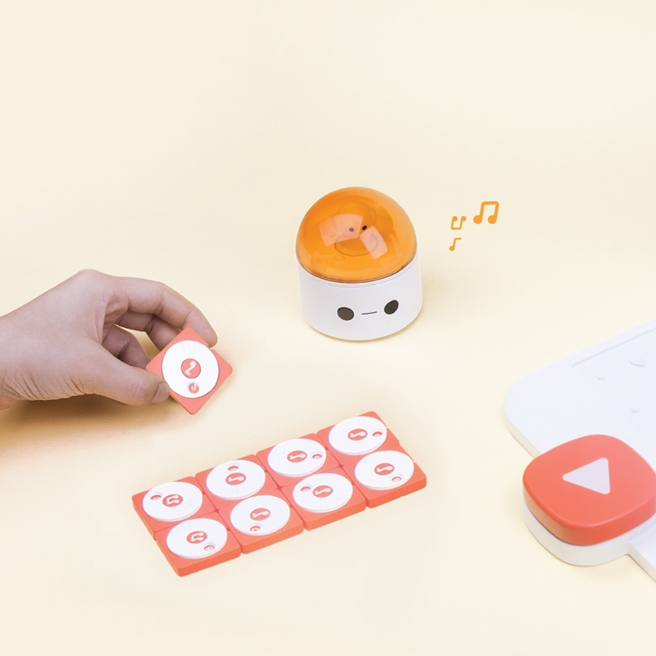
Работа с MatataLab способствует решению задач:
Развитию познавательных способностей
Развитию речи и творческого потенциала
Умению самостоятельно решать задачи и работать в команде
Повышению мотивации и любознательности
Стимуляции пространственного и наглядно-действенного мышления

Slide 8
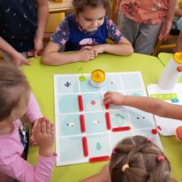
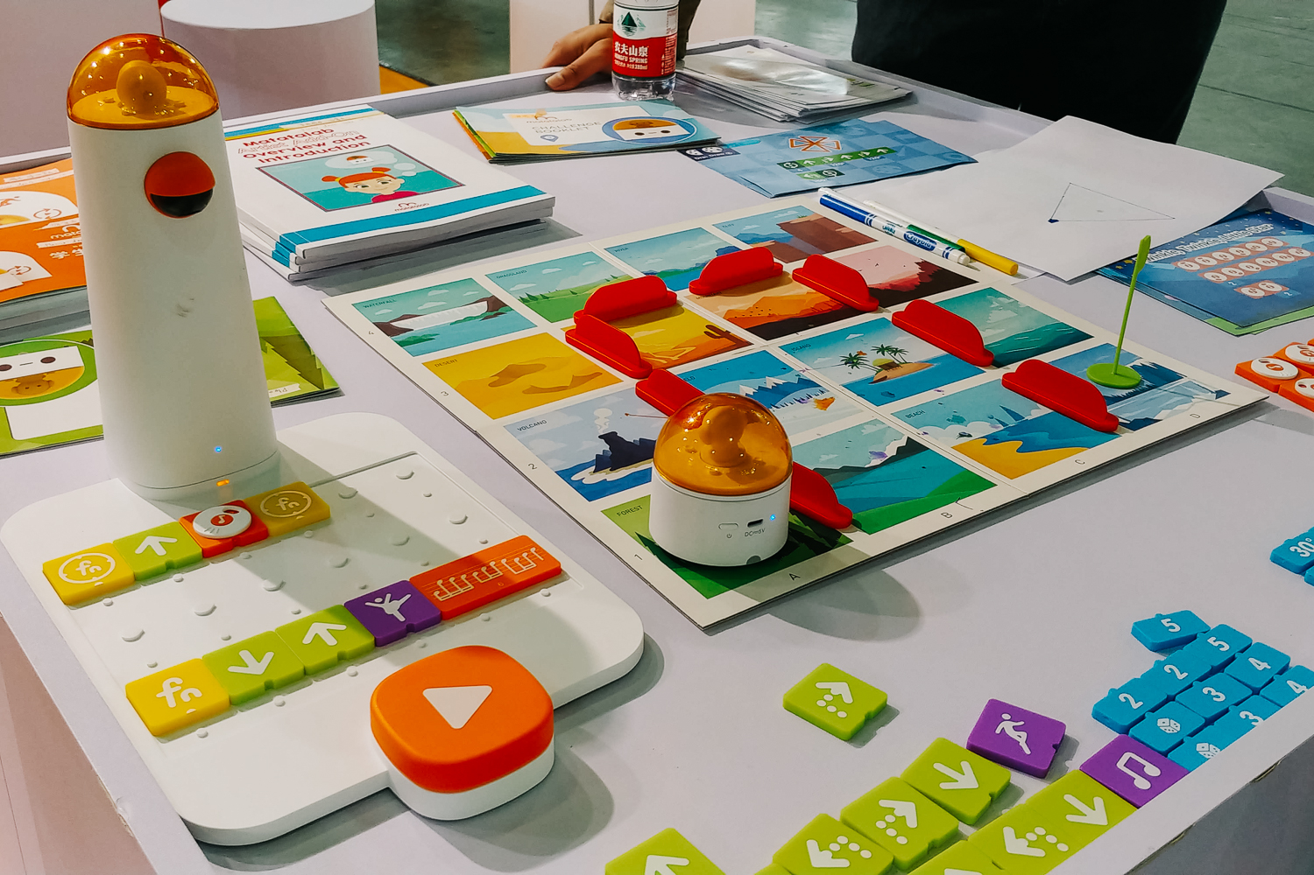
Наиболее эффективный способ повышения мотивации у детей – игра.

Slide 9
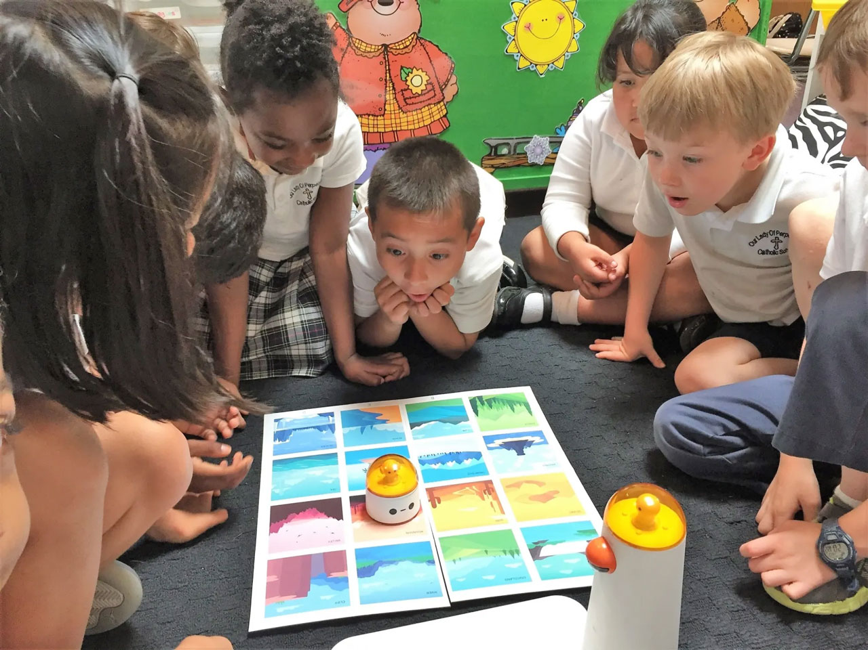
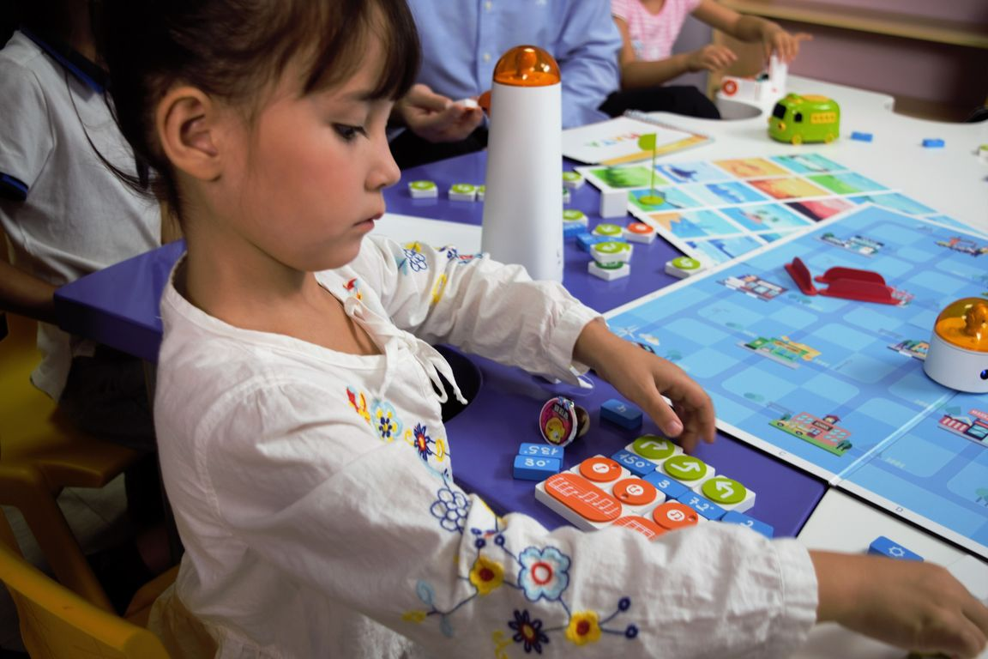
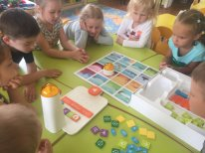
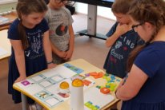
Фантазии дошкольников нет границ
Возможности набора позволяют нам создавать свои квесты и истории, соревноваться в умении программировать движение робота, создавать мелодии и рисунки.

Slide 11
Фантазии дошкольников нет границ
Возможности набора позволяют нам создавать свои квесты и истории, соревноваться в умении программировать движение робота, создавать мелодии и рисунки.

Slide 12
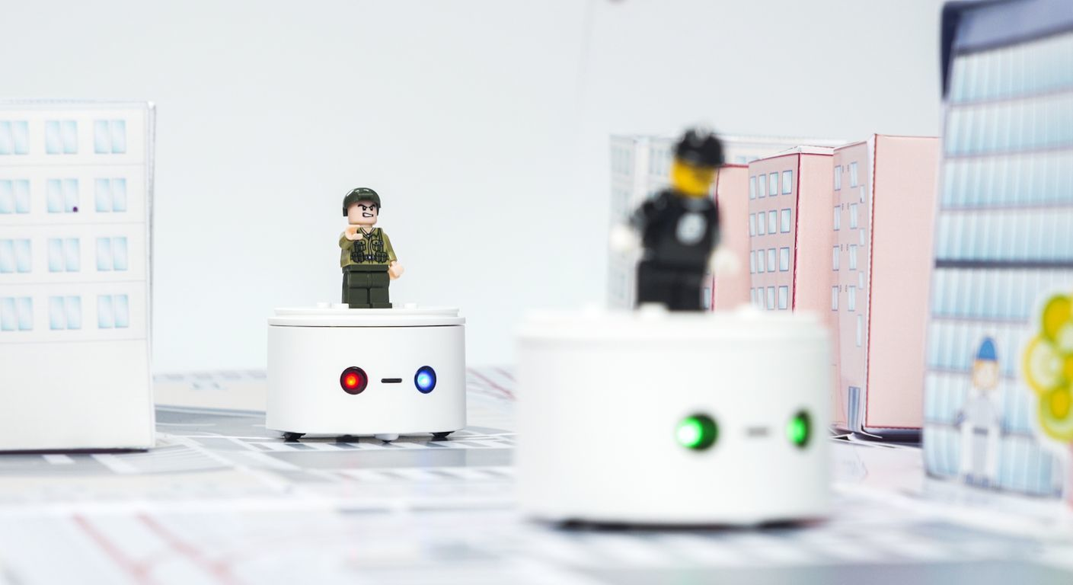
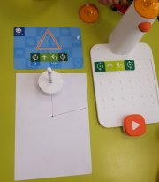
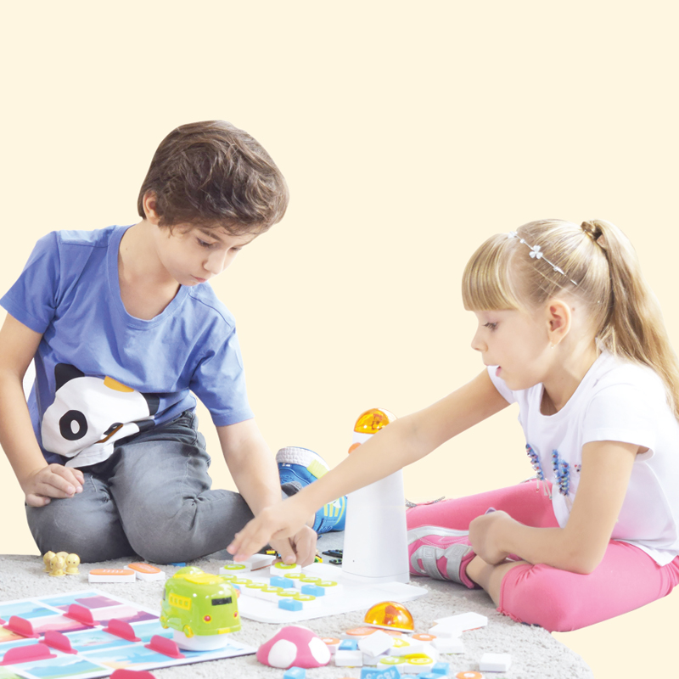
Выводы:
1. Лабораторию MatataLab можно использовать в образовательной деятельности.
2. Игры, созданные на основе набора MATATALAB можно адаптировать и применять в любой образовательной области.

Slide 13
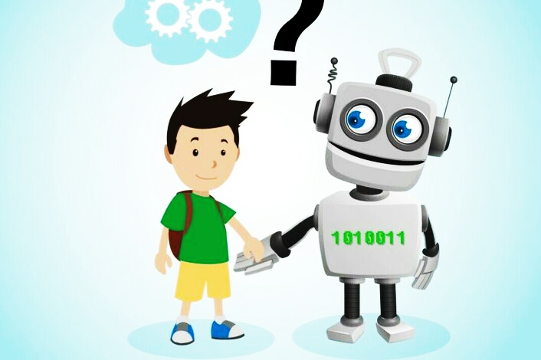
Спасибо за внимание

